Slide 1








CHÀO MỪNG CÁC EM ĐẾN VỚI BÀI HỌC MỚI!

Slide 2






KHỞI ĐỘNG
Nhiệm vụ: Các nhóm thuyết trình, giới thiệu ý tưởng biểu diễn liên khúc và các hình thức đã được vận dụng vào tiết mục của nhóm
Gõ đệm nhạc cụ tiết tấu
Hát lĩnh xướng, hòa giọng
Vận động cơ thể theo nhịp điệu
Động tác phụ hoạ
Hát nối tiếp

Slide 3



TIẾT 22:
VẬN DỤNG – SÁNG TẠO
Biểu diễn liên khúc
Nhịp điệu mùa xuân – Chào đón năm mới

Slide 4

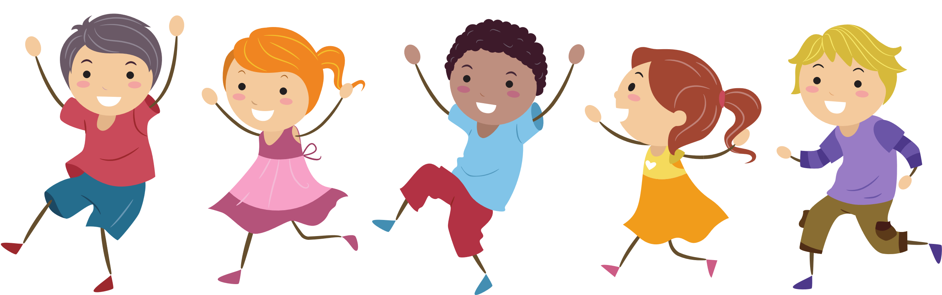


1. Biểu diễn liên khúc Nhịp điệu mùa xuân – Chào đón năm mới
Các nhóm biểu diễn theo ý tưởng khác nhau trên nền nhạc liên khúc bài hát Mùa xuân ơi và Bài đọc nhạc số 4

Slide 5












Các em hãy bốc thăm lựa chọn hình thức biểu diễn
Vận động cơ thể theo nhịp điệu
Gõ đệm nhạc cụ tiết tấu
Hát nối tiếp hoặc hát lĩnh xướng, hòa giọng
Động tác phụ hoạ

Slide 6


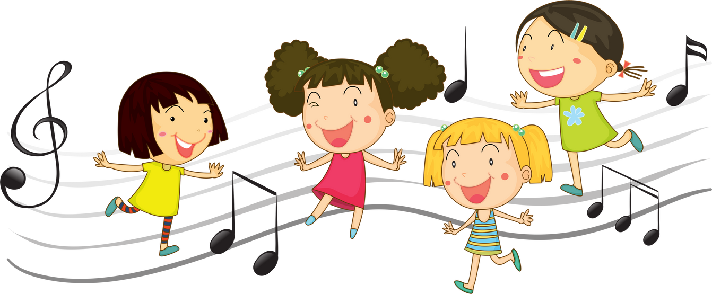
Biểu diễn từng nhóm

Slide 7




2. Nêu cảm nhận sau khi học xong Chủ đề 5 – Nhịp điệu mùa xuân
Câu hỏi:
Em hãy nêu những cảm nhận của mình sau khi học xong chủ đề 5.

Slide 8






Em hãy chia sẻ với các bạn những dự định, mong muốn khi bước sang năm mới.

Slide 9
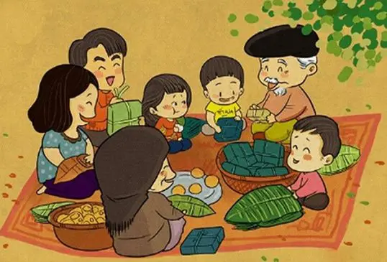
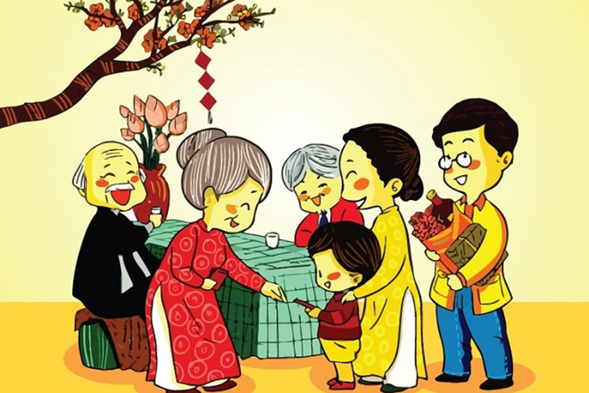
Một số hoạt động mỗi khi Tết đến Xuân về

Slide 10
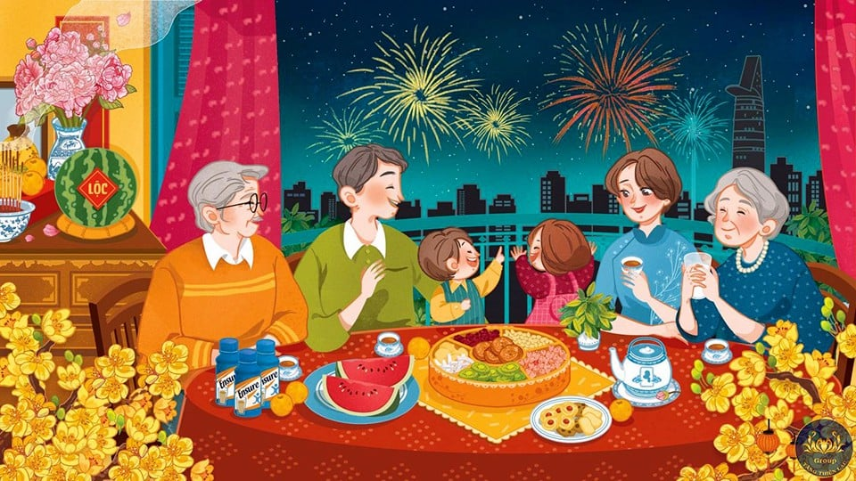
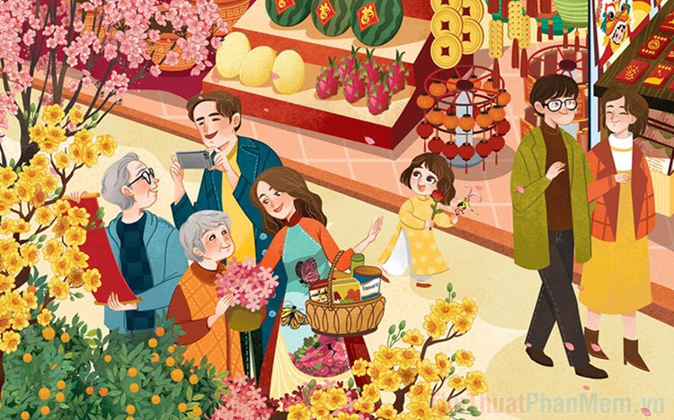

Slide 11
TỔNG KẾT
Mùa xuân mang tới sức sống mới cho vạn vật, đem tới niềm vui cho mọi nhà. Hãy cùng nhau hát những khúc ca chào đón mùa xuân mới và trao cho nhau những lời chúc yêu thương.

Slide 12



HƯỚNG DẪN VỀ NHÀ
Ôn tập lại các kiến thức đã học trong Chủ đề 5.
Chuẩn bị bài mới:
Tiết 23: Học bài hát Santa Lucia

Slide 13



CẢM ƠN CÁC EM
ĐÃ LẮNG NGHE!
HẸN GẶP LẠI!

